Slide 1

ΑΤΟΜΙΚΟ ΠΡΟΤΥΠΟ
ΠΑΛΑΙΟΤΕΡΕΣ ΚΑΙ ΣΥΓΧΡΟΝΗ ΑΝΤΙΛΗΨΗ

Slide 2
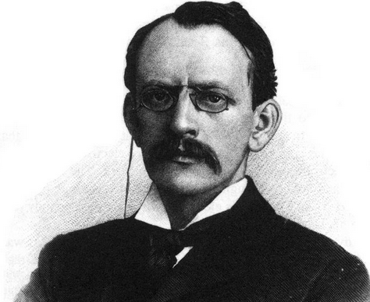
Τόμσον (1856-1940)
Μέχρι το 1897 οι επιστήμονες θεωρούσαν ότι τα άτομα ήταν αδιαίρετα, αλλά ο Τόμσον απόδειξε ότι έκαναν λάθος, όταν ανακάλυψε ότι τα άτομα περιέχουν σωματίδια που είναι γνωστά ως ηλεκτρόνια. Ο Τόμσον τα ανακάλυψε όταν έκανε πειράματα σχετικά με τις ιδιότητες των καθοδικών ακτίνων. Ο Τόμσον διαπίστωσε ότι οι ακτίνες μπορούν να εκτρέπονται από ηλεκτρικό πεδίο. Κατέληξε στο συμπέρασμα ότι αυτές οι ακτίνες δεν ήταν κύματα, αλλά απαρτίζονταν από πολύ ελαφρά αρνητικά φορτισμένα σωματίδια, που ονόμασε «κύτταρα» (αργότερα θα μετονομάζονταν σε ηλεκτρόνια από άλλους επιστήμονες). Το 1906 τιμήθηκε με το βραβείο Νόμπελ Φυσικής.

Slide 3
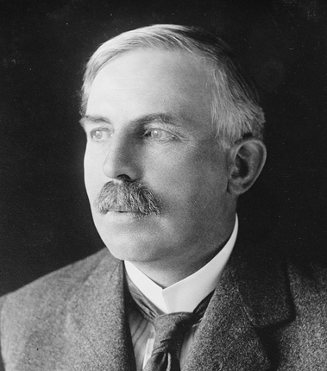
Ράδερφορντ (1871-1937)
Ανακάλυψε τον πυρήνα. Ανακάλυψε δηλ. ότι το άτομο έχει συγκεντρωμένο το θετικό φορτίο στο κέντρο του και το αρνητικό περιφερειακά και δημιούργησε το πλανητικό μοντέλο του ατόμου, που διαδέχτηκε το μοντέλο της "σταφίδας" του Τόμσον. Πήρε το βραβείο Νόμπελ Χημείας το 1908 για την εργασία του σχετικά με την δομή του ατόμου και ηγήθηκε της πρώτης προσπάθειας διάσπασης του ατόμου το 1918.

Slide 4
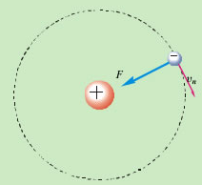
Μοντέλο του Rutherford
Σύμφωνα με αυτό το μοντέλο, το ηλεκτρόνιο περιφέρεται γύρω από τον πυρήνα σε κυκλική τροχιά. Το μέτρο της ταχύτητάς του είναι σταθερό, αλλά η κατεύθυνσή της συνεχώς μεταβάλλεται και επομένως το ηλεκτρόνιο έχει επιτάχυνση.

Slide 5
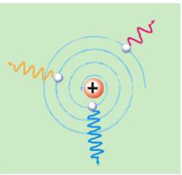
Σύμφωνα με την ηλεκτρομαγνητική θεωρία, το ηλεκτρόνιο, όπως και κάθε επιταχυνόμενο φορτίο, εκπέμπει ακτινοβολία, δηλαδή ακτινοβολεί ενέργεια. Επομένως η ενέργεια του ηλεκτρονίου θα πρέπει να μειώνεται συνεχώς και αυτό θα έχει ως αποτέλεσμα την κίνησή του σε σπειροειδή τροχιά με διαρκώς μειούμενη ακτίνα και με διαρκώς μεταβαλλόμενη συχνότητα, μέχρις ότου πέσει στον πυρήνα.

Slide 6
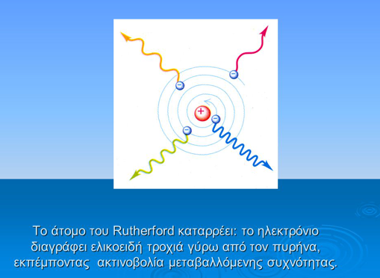
Επομένως το φάσμα εκπομπής του υδρογόνου, θα έπρεπε να ήταν συνεχές, δηλ να αποτελούνταν από ακτινοβολίες όλων των μηκών κύματος της ορατής περιοχής Έτσι το μοντέλο του Rutherford αδυνατούσε να εξηγήσει τα γραμμικά φάσματα των αερίων

Slide 7
ΦΑΣΜΑΤΑ
Φάσμα μιας ακτινοβολίας ονομάζεται το σύνολο των απλών ακτινοβολιών από τις οποίες αποτελείται. Απλές ακτινοβολίες είναι αυτές που δεν αναλύονται περαιτέρω.
Φάσμα εκπομπής: Το φάσμα της ακτινοβολίας που εκπέμπει μία φωτεινή πηγή.
Το φάσμα εκπομπής μπορεί να είναι: συνεχές φάσμα ή γραμμικό φάσμα

Slide 8
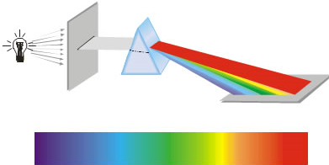
Συνεχές φάσμα
Είναι ένα φάσμα που περιέχει όλα τα μήκη κύματος του ορατού φωτός. Τα συνεχή φάσματα εκπομπής των διαφόρων σωμάτων, δε διαφέρουν μεταξύ τους, οπότε η μελέτη τους δεν παρουσιάζει ενδιαφέρον, αφού δεν µας προσφέρουν καμία πληροφορία για τη χημική σύσταση του σώματος που εκπέμπει.

Slide 9
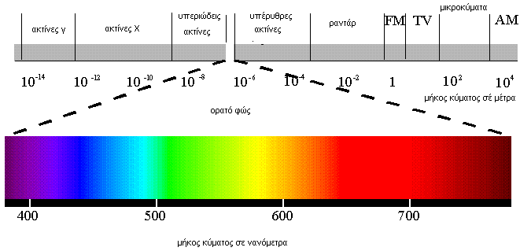
Η μοναδική πληροφορία που δίνουν είναι για τη θερμοκρασία του υλικού. Όσο πιο θερμό είναι ένα υλικό τόσο πιο λευκό είναι το φως που εκπέμπει.
Συνεχή φάσματα εκπομπής δίνουν τα διάπυρα στερεά και υγρά σώματα.

Slide 10
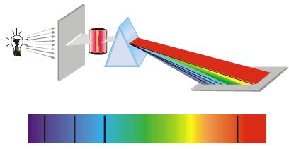
Γραμμικό φάσμα:
Είναι ένα φάσμα που περιέχει ορισμένα μόνο μήκη κύματος (ορισμένα χρώματα) του ορατού φωτός.
Το φάσμα τους αποτελείται από διακριτές χρωματιστές γραμμές.

Slide 11
Γραμμικά φάσματα εκπομπής δίνουν τα θερμά αέρια ή οι ατμοί.
Το γραμμικό φάσμα εκπομπής ενός αερίου είναι χαρακτηριστικό του αερίου που το εκπέμπει (ταυτότητα).
Δεν υπάρχουν δύο διαφορετικά στοιχεία µε το ίδιο φάσμα εκπομπής.
Τα γραμμικά φάσματα εκπομπής είναι ιδιαίτερα πολύτιμα, αφού από αυτά μπορούμε να βρούμε τη χημική σύσταση της ουσίας που το εκπέμπει.

Slide 12
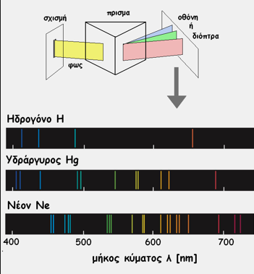

Slide 13
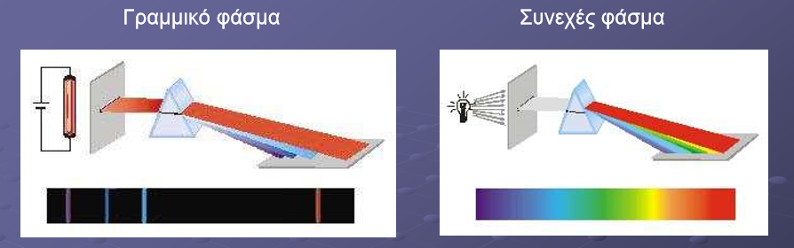
ΦΑΣΜΑΤΑ ΕΚΠΟΜΠΗΣ

Slide 14
Φάσμα απορρόφησης
Ονομάζεται το φάσμα της ακτινοβολίας που απορροφά μία φωτεινή πηγή.
Αν μεταξύ μιας πηγής λευκού φωτός και του πρίσματος παρεμβάλουμε κάποιο διαφανές υλικό, τότε το φάσμα της ακτινοβολίας που διέρχεται από το διαφανές υλικό, ονομάζεται φάσμα απορρόφησης του υλικού.

Slide 15

Συνεχή φάσματα απορρόφησης
Δίνουν τα έγχρωμα διαφανή στερεά και υγρά σώματα. Στα φάσματα απορρόφησης ορισμένες περιοχές του συνεχούς φάσματος λείπουν και στη θέση τους εμφανίζονται σκοτεινές περιοχές. Οι σκοτεινές περιοχές οφείλονται στο ότι οι ακτίνες ορισμένων χρωμάτων έχουν απορροφηθεί κατά τη διέλευσή τους από το διαφανές σώμα. Η μελέτη των συνεχών φασμάτων απορρόφησης δεν παρουσιάζει ενδιαφέρον.

Slide 16
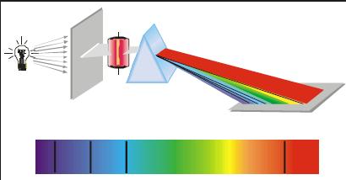
Γραμμικά φάσματα απορρόφησης
Δίνουν τα αέρια ή οι ατμοί. Τα γραμμικά φάσματα απορρόφησης αποτελούνται από ένα συνεχές φάσμα στο οποίο υπάρχουν σκοτεινές γραμμές.

Slide 17
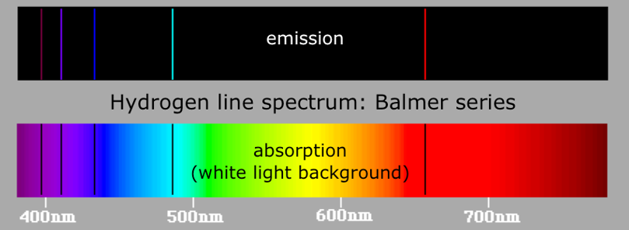
Οι σκοτεινές γραμμές στο φάσμα απορρόφησης εμφανίζονται σε εκείνες ακριβώς τις συχνότητες στις οποίες εμφανίζονται οι φωτεινές γραμμές του φάσματος εκπομπής του ίδιου αερίου ή ατμού. Δηλαδή, κάθε αέριο (ή ατμός) απορροφά εκείνες µόνο τις ακτινοβολίες τις οποίες μπορεί να εκπέμπει.

Slide 18
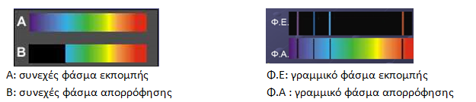

Slide 19
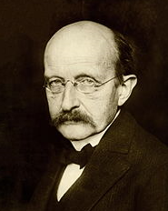
ΚΒΑΝΤΙΚΗ ΘΕΩΡΙΑ ΤΟΥ PLANCK
H ηλεκτρομαγνητική ακτινοβολία, άρα και το φως, εκπέμπεται και απορροφάται από την ύλη όχι κατά συνεχή τρόπο, αλλά ασυνεχώς σε μικρά ‘πακέτα’ ενέργειας που ονομάζονται φωτόνια.

Slide 20
Φωτόνιο είναι το κβάντο φωτός ή της ηλεκτρομαγνητικής ακτινοβολίας που μεταφέρει ενέργεια Ε, η οποία είναι ανάλογη της συχνότητας f της ακτινοβολίας:
E_{φωτονίου} = h . f (1)
όπου: h=6,63 . 10⁻³⁴ J . s (σταθερά του Planck)
f → Hz ή s⁻¹ (συχνότητα ακτινοβολίας)
E → J (ενέργεια 1 φωτονίου)
Το φωτόνιο είναι σωματίδιο και κύμα.

Slide 21
Η ηλεκτρομαγνητική ακτινοβολία αποτελείται από έναν τεράστιο αριθμό φωτονίων. Επομένως η ενέργεια της ηλεκτρομαγνητικής ακτινοβολίας που αποτελείται από Ν φωτόνια είναι: Ε_{ακτινοβολίας} = Ν . Ε_{φωτονίου} → Ε_{ακτινοβολίας} =Ν.h.f
Αυτό σημαίνει ότι: η ενέργεια της ακτινοβολίας είναι κβαντισμένη παίρνει δηλ. ορισμένες μόνο τιμές που είναι ακέραια πολλαπλάσια της στοιχειώδους ποσότητας h.f που είναι η ενέργεια ενός φωτονίου.

Slide 22
ΣΗΜΑΝΤΙΚΗ ΑΠΟ ΤΙΣ ΠΑΛΑΙΕΣ ΑΝΤΙΛΗΨΕΙΣ ΓΙΑ ΤΟ ΑΤΟΜΟ
ΠΡΟΤΥΠΟ ΤΟΥ BOHR
Συνδυάζει την ιδέα του ατομικού πλανητικού προτύπου του Rutherford και την κβαντική θεωρία του Planck.
Ποιες είναι οι δύο συνθήκες του ατομικού προτύπου του Bohr;

Slide 23
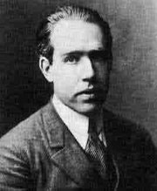
Συνθήκες Bohr
Τα ηλεκτρόνια περιστρέφονται γύρω από τον πυρήνα σε ορισμένες κυκλικές τροχιές. Κάθε επιτρεπόμενη τροχιά έχει καθορισμένη ενέργεια, είναι δηλαδή κβαντισμένη.
Το ηλεκτρόνιο εκπέμπει ή απορροφά ενέργεια υπό μορφή ακτινοβολίας μόνο όταν μεταπηδά από μία τροχιά σε μία άλλη, όταν δηλαδή αλλάζει ενεργειακή στάθμη.

Slide 24

ΕΝΕΡΓΕΙΑ ΗΛΕΚΤΡΟΝΙΟΥ ΣΕ ΚΑΘΕ ΣΤΙΒΑΔΑ
n=1,2,3,… κύριος κβαντικός αριθμός

Slide 25
http://spiff.rit.edu/classes/phys301/lectures/spec_lines/Atoms_Nav.swf

Slide 26
ΦΑΣΜΑ ΕΚΠΟΜΠΗΣ ΥΔΡΟΓΟΝΟΥ
Κατά τη μετάβαση του ηλεκτρονίου από μία τροχιά χαμηλής ενέργειας σε μία τροχιά υψηλής ενέργειας απορροφάται ενέργεια (διέγερση) Αν το άτομο του υδρογόνου δηλαδή βρίσκεται στη θεμελιώδη κατάσταση Ε₁ και απορροφήσει ορισμένο ποσό ενέργειας μεταβαίνει σε άλλη επιτρεπόμενη τροχιά που έχει υψηλότερη ενέργεια Ε₂, Ε₃ Ε₄ κ.λ.π.
Κατά τη μετάβαση του ηλεκτρονίου από μία τροχιά υψηλής χαμηλής ενέργειας σε μία τροχιά χαμηλής ενέργειας εκπέμπεται ακτινοβολία (αποδιέγερση)

Slide 27
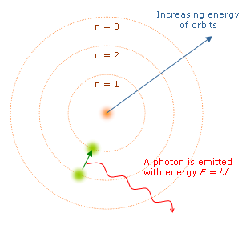
ΕΝΕΡΓΕΙΑ ΠΟΥ ΕΚΠΕΜΠΕΙ ΤΟ ΗΛΕΚΤΡΟΝΙΟ
Ε=hv (φωτόνιο Planck)
E=│E_{f} -E_{i}│ h=6,63∙10⁻³⁴ J∙s (σταθερά του Planck)

Slide 28
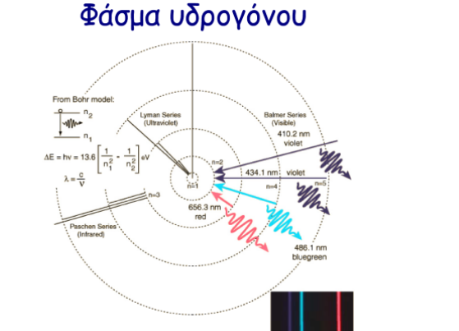

Slide 29
Η επάνοδος στη θεμελιώδη κατάσταση μπορεί να γίνει ή με ένα άλμα είτε με διαδοχικά άλματα. Σε κάθε μετάπτωση του ηλεκτρονίου (άλμα) εκπέμπεται και ένα φωτόνιο ορισμένης συχνότητας που αντιστοιχεί σε μία φασματική γραμμή στο φάσμα εκπομπής του ατόμου του υδρογόνου.
Το φάσμα εκπομπής του υδρογόνου έχει φασματικές γραμμές όχι μόνο στο ορατό φως (400nm-700 nm) αλλά και στο υπεριώδης UV (λ<400 nm) και στο υπέρυθρο IR (λ>700 nm)

Slide 30
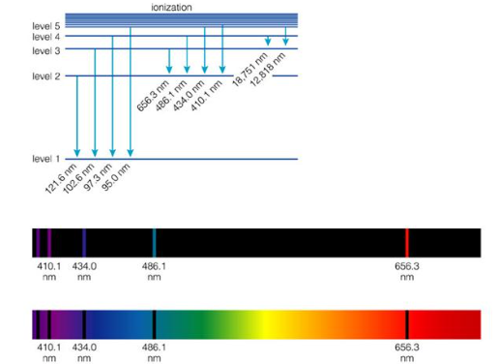
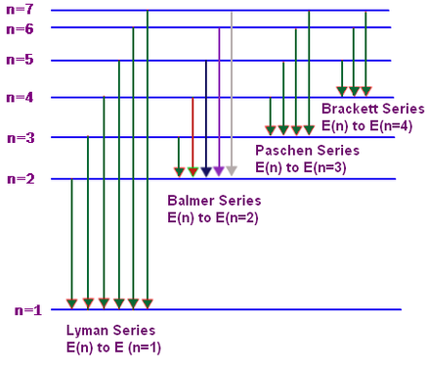

Slide 31
Οι μεταπτώσεις του ηλεκτρονίου στην ενεργειακή στάθμη n=1 έχουν μεγάλη ενέργεια οπότε τα φωτόνια που εκπέμπονται έχουν μεγάλη συχνότητα, μικρό μήκος κύματος και αντιστοιχούν στην υπεριώδη περιοχή.
Οι μεταπτώσεις του ηλεκτρονίου στις ενεργειακές στάθμες n=3 και n=4 έχουν ακόμα μικρότερη ενέργεια οπότε τα φωτόνια που εκπέμπονται έχουν συχνότητες, και αντιστοιχούν στην υπέρυθρη περιοχή.
Οι μεταπτώσεις του ηλεκτρονίου στην ενεργειακή στάθμη n=2 έχουν μικρότερη ενέργεια οπότε τα φωτόνια που εκπέμπονται έχουν συχνότητες, και αντιστοιχούν στην ορατή περιοχή.

Slide 32
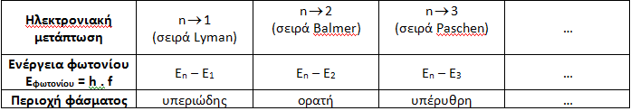

Slide 33
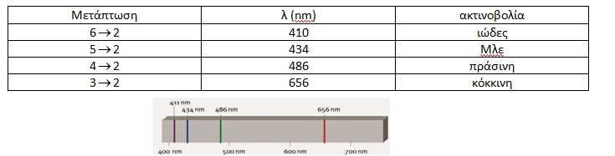

Slide 34
ΓΡΑΜΜΙΚΟ ΦΑΣΜΑ ΑΠΟΡΡΟΦΗΣΗΣ ΚΑΙ ΕΚΠΟΜΠΗΣ ΑΤΟΜΟΥ ΥΔΡΟΓΟΝΟΥ
Το γραμμικό φάσμα εκπομπής του υδρογόνου στην ορατή περιοχή έχει μόνο 4 φασματικές γραμμές

Slide 35
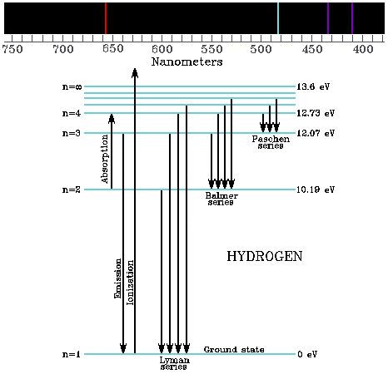

Η θεωρία του Bohr
Ερμηνεύει το φάσμα εκπομπής του υδρογόνου
Δεν ερμηνεύει:
-Φάσματα εκπομπής πολυηλεκτρονικών ατόμων
-Χημικό δεσμό

Slide 36
ΣΥΝΕΒΑΛΑΝ ΣΤΗΝ ΑΝΑΠΤΥΞΗ ΤΗΣ ΣΥΓΧΡΟΝΗΣ (ΚΒΑΝΤΟΜΗΧΑΝΙΚΗΣ) ΑΝΤΙΛΗΨΗΣ ΓΙΑ ΤΟ ΑΤΟΜΟ
Κβαντομηχανική είναι ο κλάδος της Φυσικής που περιγράφει με μαθηματικές εξισώσεις τις κυματικές ιδιότητες των στοιχειωδών σωματιδίων
Κβάντωση της ενέργειας PlancK (1900)
Κυματική θεωρία της ύλης του De Broglie (1924)
Αρχή της αβεβαιότητας (απροσδιοριστίας) του Heisenberg (1927)
Κυματική εξίσωση του Schroedinger (1926)

Slide 37
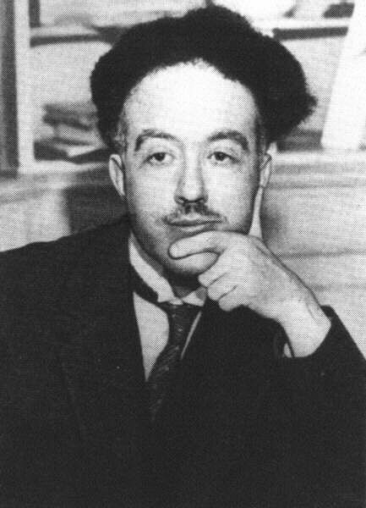

Κυματική θεωρία της ύλης του De Broglie
Το φως, του οποίου το κβάντο ονομάζεται φωτόνιο, όπως και κάθε κινούμενο μικρό σωματίδιο π.χ. ηλεκτρόνιο, παρουσιάζει διττή φύση, σωματιδίου (κβάντα) και κύματος (ηλεκτρομαγνητικό κύμα)

Slide 38
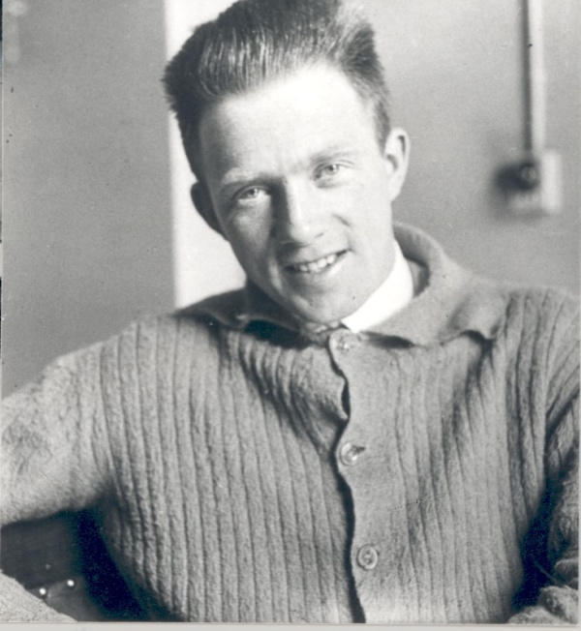
Αρχή της αβεβαιότητας του Heisenberg
Είναι αδύνατον να προσδιορίσουμε με ακρίβεια συγχρόνως τη θέση και την ορμή (p=mυ) ενός μικρού σωματιδίου π.χ. ηλεκτρονίου.
Δx . Δp_{x} ≥ h/4π
Δx= σφάλμα καθορισμού θέσης Δp_{x}=σφάλμα καθορισμού ορμής
Καταργούνται όλα τα πλανητικά πρότυπα του
ατόμου που βασίζονται στον καθορισμό των
τροχιών των ηλεκτρονίων γύρω από τον πυρήνα, αφού ο καθορισμός της τροχιάς συνεπάγει και τον ταυτόχρονο καθορισμό της θέσης και της ορμής. Η περιγραφή του ατόμου γίνεται βάσει πιθανοτήτων.

Slide 39
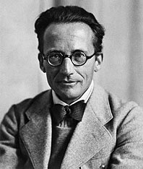
Κυματική εξίσωση του Schroedinger
Βάση της εξίσωσης του Schroedinger η κίνηση του e περιγράφεται ως μαθηματική συνάρτηση της ενέργειας και της θέσης του. Άρα η λύση της διαφορικής εξίσωσης του Schroedinger για το άτομο του υδρογόνου δίνει:
την ενέργεια Ε_{n} του ηλεκτρονίου
τις κυματοσυναρτήσεις (ατομικά τροχιακά) ψ(x,y,z), όπου x,y,z είναι οι συντεταγμένες σημείων γύρω από τον πυρήνα του ατόμου.
Η τιμή ψ²(x₁,y₁,z₁) δίνει την πιθανότητα να βρεθεί το ηλεκτρόνιο σε περιοχή όγκου dV γύρω από το σημείο με συντεταγμένες x₁,y₁,z₁.

Slide 40
Ατομικό τροχιακό
Ατομικά τροχιακά (ΑΟ)ονομάζονται οι κυματοσυναρτήσεις Ψ_{n} που αποτελούν αποδεκτές λύσεις της κυματικής εξίσωσης του Schrodinger για το άτομο του υδρογόνου και τα υδρογονοειδή ιόντα.
Τα ατομικά τροχιακά μπορούν να χρησιμοποιηθούν με μεγάλη προσέγγιση και στα πολυηλεκτρονιακά άτομα
Με την επίλυση της εξίσωσης του Schrodinger προκύπτουν και οι κβαντικοί αριθμοί n, l, ml που προσδιορίζουν κάθε ατομικό τροχιακό και προκύπτουν ως συνέπεια των απαιτήσεων που πρέπει να ικανοποιεί κάθε παραδεκτή λύση της εξίσωσης του Schrodinger.
Έχει επικρατήσει, ως ατομικό τροχιακό να χαρακτηρίζεται και ο χώρος γύρω από τον πυρήνα στον οποίο έχει πολύ μεγάλη πιθανότητα (π.χ. 95% ή 0,95) να βρεθεί το ηλεκτρόνιο.

Slide 41
Κύρια σημεία κβαντομηχανικής θεωρίας
Η ενέργεια του e είναι κβαντισμένη
Τα κβαντισμένα ενεργειακά επίπεδα είναι άμεση
συνέπεια των κυματικών ιδιοτήτων του e
Η ακριβής θέση και ορμή του e δεν μπορούν να
προσδιοριστούν ταυτόχρονα.
Η περιοχή στο χώρο γύρω από τον πυρήνα, όπου μπορεί να βρεθεί ένα e μπορεί να προβλεφθεί στο άτομο. Ηλεκτρόνια με διαφορετική ενέργεια βρίσκονται σε διαφορετικές περιοχές.

Slide 42
ΚΒΑΝΤΙΚΟΙ ΑΡΙΘΜΟΙ
Η λύση της εξίσωσης Schroedinger για το άτομο του υδρογόνου επιβάλλει τη χρήση των κβαντικών αριθμών n,ℓ και m_{ℓ}.
Κάθε τριάδα τιμών των n,ℓ και m_{ℓ} δίνει και διαφορετική μορφή (λύση) στην ψ(x,y,z) και καθορίζει ένα συγκεκριμένο ατομικό τροχιακό.
Οι κβαντικοί αριθμοί n, l, ml παίρνουν μόνο ακέραιες τιμές
Τέλος ορίστηκε και ο κβαντικός αριθμός m_{s} που δεν επηρεάζει την ψ(x,y,z) και παίρνει δύο τιμές +1/2 , -1/2.

Slide 43
Κύριος κβαντικός αριθμός n
Παίρνει τις ακέραιες τιμές n=1,2,3,…
Καθορίζει:
την ενέργεια του ηλεκτρονίου (συμπίπτει με αυτήν του προτύπου του Bohr).
το μέγεθος του τροχιακού.
Είναι ενδεικτικός της έλξης πυρήνα-ηλεκτρονίου
Τροχιακά με τον ίδιο κύριο κβαντικό αριθμό συγκροτούν τη στιβάδα ή φλοιό που διατηρεί το γνωστό συμβολισμό του προτύπου του Bohr
n | 1 | 2 | 3 | 4 | …
στιβάδα | K | L | M | N | …

Slide 44
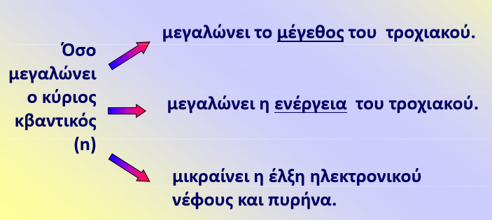

Slide 45
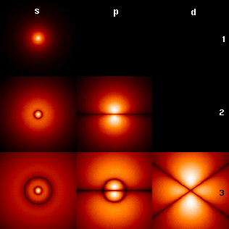
Μέγεθος τροχιακού
Το μέγεθος του ατομικού τροχιακού μεγαλώνει με την αύξηση του κύριου κβαντικού αριθμού n.
Π.χ. το 2s τροχιακό είναι μεγαλύτερο από το 1s κ.ο.κ.
Ομοίως το 3p είναι μεγαλύτερο από το 2p κ.ο.κ.

Slide 46


Δευτερεύων ή αζιμουθιακός κβαντικός αριθμός ℓ
Παίρνει τις τιμές ℓ = 0,1,2,…,n-1
Καθορίζει το σχήμα του ατομικού τροχιακού
Τροχιακά με τα ίδια n και ℓ αποτελούν μία υποστιβάδα ή υποφλοιό.
Είναι ενδεικτικός της άπωσης μεταξύ των ηλεκτρονίων Συμμετέχει στα πολυηλεκτρονιακά άτομα στη διαμόρφωση της ενέργειας του ηλεκτρονίου (σε μικρότερο βέβαια βαθμό από το n).
Τροχιακά με διαφορετικές τιμές l έχουν και διαφορετικό σχήμα. l=0 σφαιρικό σχήμα, l =1 σχήμα διπλού λοβού.

Slide 47




Σχήμα τροχιακών
Τα s τροχιακά (ℓ=0) είναι σφαιρικού σχήματος, με κέντρο τον πυρήνα του ατόμου. Παρουσιάζουν σφαιρική συμμετρία
Τα p τροχιακά (ℓ=1) έχουν διπλό απιοειδές (λοβού) σχήμα με κέντρο συμμετρίας τον πυρήνα του ατόμου και άξονα συμμετρίας κάποιον από τους άξονες x ή y ή z (το p_{x} τον άξονα x, το p_{y} τον άξονα y κ.ο.κ.).

Slide 48
Συμβολισμοί
Μία υποστιβάδα συμβολίζεται από τον κύριο κβαντικό αριθμό της στιβάδας στην οποία ανήκει και το σύμβολο της υποστιβάδας (s,p,d,f κλπ) ανάλογα με την τιμή του ℓ. Π.χ.
1s: n=1, ℓ=0
2s: n=2, ℓ=0
2p: n=2, ℓ=1
3d: n=3, ℓ=2
4p: n=4, ℓ=1
4f: n=4, ℓ=3

Slide 49
Μαγνητικός κβαντικός αριθμός m_{ℓ}
Παίρνει τιμές m_{ℓ}= -ℓ,…,-1,0,1,…+ℓ
Σχετίζεται με το μαγνητικό πεδίο λόγω της περιφοράς ηλεκτρονίου
Καθορίζει τον προσανατολισμό του τροχιακού σε σχέση με τους άξονες x, y, z.
Σε κάθε τριάδα κβαντικών αριθμών n, ℓ και m_{ℓ} αντιστοιχεί ένα τροχιακό.
Για τα τροχιακά p (ℓ=1) χρησιμοποιούνται τα παρακάτω σύμβολα:
m_{ℓ} | -1 | 0 | +1
τροχιακό | p_{y} | p_{z} | p_{x}

Slide 50
Συμβολισμοί τροχιακών
(παραδείγματα)
Το σχήμα και το μέγεθος αυτού του χώρου εξαρτάται από τη μορφή της ψ(x,y,z) δηλαδή από τους κβαντικούς αριθμούς n,ℓ και m_{ℓ}.
n=3, ℓ=2, m_{ℓ}= 2 : 3d_{yx}
n=2, ℓ=1, m_{ℓ}= -1 : 2p_{y}
n=3, ℓ=1, m_{ℓ}= 0 : 3p_{z} κ.ο.κ.
Σημείωση: Οι s υποστιβάδες (1s, 2s, 3s κ.λ.π.) περιέχουν μόνο ένα τροχιακό (τροχιακό 1s, 2s, 3s κ.λ.π.) αφού ℓ=0

Slide 51
Συνδυασμοί τριάδων κβαντικών αριθμών (τροχιακά)
n | ℓ | m_{ℓ} | τροχιακό
1 | 0 | 0 | 1,0,0 (1s)
2 | 0 | 0 | 2,0,0 (2s)
 | 1 | -1 | 2,1,-1 (2p_{y})
 |  | 0 | 2,1,0 (2p_{z})
 |  | +1 | 2,1,+1 (2p_{x})
3 | 0 | 0 | 3,0,0 (3s)
 | 1 | -1 | 3,1,-1 (3p_{y})
 |  | 0 | 3,1,0 (3p_{z})
 |  | +1 | 3,1,+1 (3p_{x})
 | 2 | -2 | 3,2,-2
 |  | -1 | 3,2,-1
 |  | 0 | 3,2,0
 |  | +1 | 3,2,+1
 |  | +2 | 3,2,+2

Slide 52
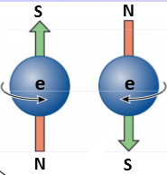
Κβαντικός αριθμός του spin m_{s}
Παίρνει τιμές +1/2 και -1/2
Δεν χαρακτηρίζει το τροχιακό αλλά το ηλεκτρόνιο
Σχετίζεται με το μαγνητικό πεδίο του ηλεκτρονίου λόγω της ιδιοπεριστροφής του. Καθορίζει την ιδιοπεριστροφή (spin) του ηλεκτρονίου έτσι ώστε όταν το ηλεκτρόνιο περιστρέφεται κατά τη φορά των δεικτών του ρολογιού είναι m_{s}= -1/2 (↓). Σε αντίθετη περίπτωση είναι m_{s}=+1/2 (↑)
Όταν δύο ηλεκτρόνια βρίσκονται στο ίδιο τροχιακό τότε έχουν αντιπαράλληλα spin (↑↓)

Slide 53

ΑΠΕΙΚΟΝΗΣΕΙΣ ΤΡΟΧΙΑΚΩΝ
Τα s ατομικά τροχιακά (n, ℓ = 0 και m_{ℓ}=0) έχουν όλα το ίδιο σχήμα και σφαιρική συμμετρία που σημαίνει ότι η πιθανότητα να βρεθεί το ηλεκτρόνιο σε ορισμένη απόσταση από τον πυρήνα είναι ανεξάρτητη από την κατεύθυνση. Το μέγεθος του αυξάνει όσο αυξάνει ο κύριος κβαντικός αριθμός n. Το ηλεκτρονιακό νέφος έχει τη μέγιστη πυκνότητα κοντά στον πυρήνα.

Slide 54
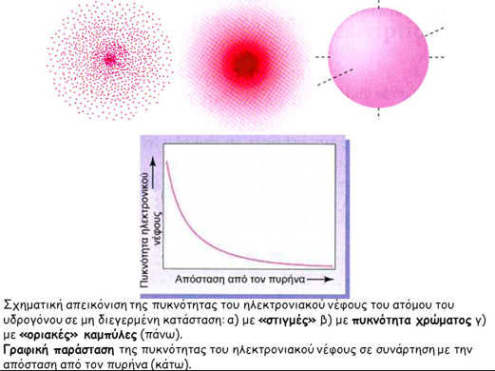

Slide 55
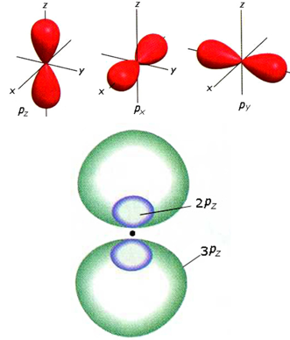
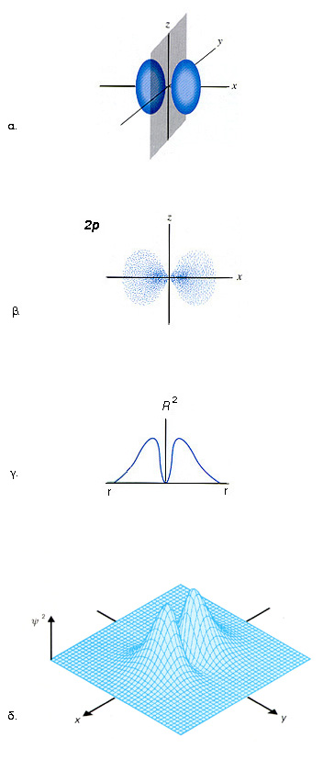
Όλα τα p ατομικά τροχιακά (n, l=1, ml=-1,0,+1) έχουν το ίδιο σχήμα που αποτελείται από δύο λοβούς (εφαπτόμενες σφαίρες) οι οποίοι βρίσκονται σε συμμετρικές θέσεις εκατέρωθεν του πυρήνα. Το μέγεθός τους εξαρτάται από

Slide 56
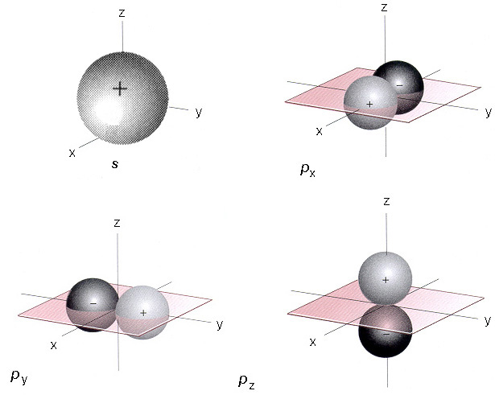
Δεν έχουν σφαιρική συμμετρία γεγονός που σημαίνει ότι η πιθανότητα να βρεθεί το ηλεκτρόνιο σε ορισμένη απόσταση από τον πυρήνα εξαρτάται από την κατεύθυνση του τροχιακού. Στα p ατομικά τροχιακά η πιθανότητα εύρεσης του ηλεκτρονίου κοντά στον πυρήνα είναι μηδενική. Το μέγεθος του αυξάνει όσο αυξάνει ο κύριος κβαντικός αριθμός n.

Slide 57
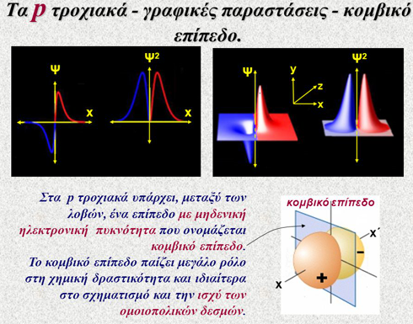

Slide 58
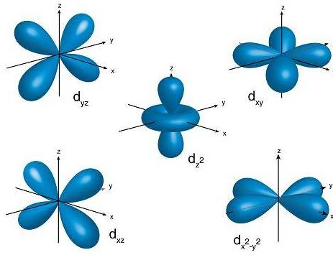
Όλα τα d ατομικά τροχιακά (n, l=2, ml=-2,-1,0,+1,+2) έχουν το ίδιο σχήμα, διαφρετικό όμως προσανατολισμό.

Slide 59
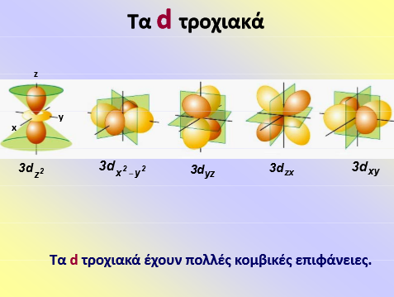
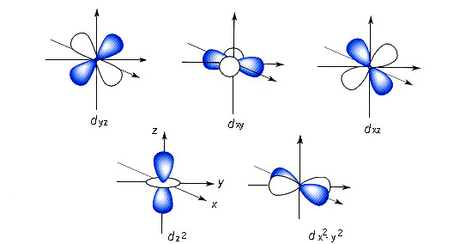

Slide 60
Η ΚΒΑΝΤΟΜΗΧΑΝΙΚΗ ΓΙΑ ΤΑ ΠΟΛΥΗΛΕΚΤΡΟΝΙΚΑ ΑΤΟΜΑ
Οι υποστιβάδες της ίδιας στιβάδας διαφοροποιούνται ενεργειακά μεταξύ τους. Η ενέργεια εξαρτάται από το άθροισμα n+ℓ . Όσο μεγαλύτερο είναι αυτό το άθροισμα τόσο πιο μεγάλη είναι η ενέργεια του τροχιακού.

Slide 61
ΑΡΧΕΣ ΔΟΜΗΣΗΣ ΠΟΛΥΗΛΕΚΤΡΟΝΙΚΩΝ ΑΤΟΜΩΝ
Απαγορευτική αρχή του Pauli
Αρχή ελάχιστης ενέργειας
Κανόνας του Hund

Slide 62
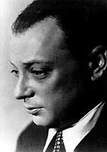
Aπαγορευτική αρχή του Pauli
- Είναι αδύνατο να υπάρχουν στο ίδιο άτομο δύο ηλεκτρόνια με την ίδια τετράδα κβαντικών αριθμών.
Συνέπεια:
Ένα τροχιακό δεν μπορεί να χωρέσει περισσότερα από δύο ηλεκτρόνια

Slide 63
ΑΡΧΗ ΕΛΑΧΙΣΤΗΣ ΕΝΕΡΓΕΙΑΣ
Κατά την ηλεκτρονιακή δόμηση ενός πολυηλεκτρονικού ατόμου τα ηλεκτρόνια οφείλουν να καταλάβουν τροχιακά με τη μικρότερη ενέργεια, ώστε να αποκτήσουν τη μέγιστη σταθερότητα στη θεμελιώδη κατάσταση.
Συνέπεια: Κατά τη συμπλήρωση των τροχιακών με ηλεκτρόνια ακολουθείται η σειρά που δείχνουν τα βέλη στο διπλανό σχήμα (σειρά αυξανόμενης ενέργειας τροχιακών)
Παραδείγματα:
₇N: 1s² 2s² 2p³
₁₉K: 1s² 2s² 2p⁶ 3s² 3p⁶ 4s¹
₂₆Fe: 1s² 2s² 2p⁶ 3s² 3p⁶ 3d⁶ 4s²
₂₄Cr: 1s² 2s² 2p⁶ 3s² 3p⁶ 3d⁵ 4s¹
1s
2s 2p
3s 3p 3d
4s 4p 4d 4f
5s 5p 5d 5f
6s 6p 6d
7s 7p

Slide 64
ΚΑΝΟΝΑΣ ΤΟΥ HUND
Hλεκτρόνια που καταλαμβάνουν τροχιακά της ίδιας ενέργειας (της ίδιας υποστιβάδας) έχουν κατά προτίμηση παράλληλα spin
Δομή ₇Ν:
1s 2s 2p_{x} 2p_{y} 2p_{z}
(↑↓) (↑↓) (↑ )(↑ )(↑ )
Δομή ₈Ο:
1s 2s 2p_{x} 2p_{y} 2p_{z}
(↑↓) (↑↓) (↑↓)(↑ )(↑ )

